Slide 1


Politique de déploiement de QGIS au Ministère de l’Écologie, du Développement durable et de l’Énergie
JC. Proteau, Alain Ferraton MEDDE/SG/SPSSI

Slide 2
Rappel démarche QGIS au MEDDE
Décision de la CCIG (Commission de coordination de l'IG) du 25 mai 2011
  QGIS intègre les outils SIG du MEDDE
  Usage : fonctions d’ouverture et de covisualisation de différentes ressources locales ou distantes, d’interrogation, d’étiquetage, d’analyse thématique simple, de requêtage simple, de mise en page, d’impression, d’export et de sauvegarde de cartes.
  Cible : agents n’utilisant pas encore d’outils SIG, utilisant actuellement MapInfo® comme visualiseur ou dont les besoins ne seraient pas satisfaits par les outils web.
Le déploiement de QGIS dans les services constitue également un atout pour les DDT(M) dans le cadre de l’interministérialité

Slide 3
Décision CCIG 25 mai 2011
Typologie des utilisateurs
  Utilisateur occasionnel
    Pas de compétences géomatiques → outils de visualisation type Web
  Utilisateur non spécialiste
    Socle minimal de compétences géomatiques → cible principale de QGIS
  Géomaticiens expérimentés
    MapInfo® et QGIS en complément (traitements complexes).

Slide 4
Dispositif d'accompagnement
Étude préalable : faut-il déployer QGIS dans le service ?
(économie, nouveaux usages, organisation)
Formation :
- Formation QGIS référents en présentiel sur 2 jours (107 référents formés 10/2012)
- FOAD QGIS utilisateur déployée en octobre 2012 : session de 30 apprenants, 18h sur 12 j.) : 70 agents formés fin 2012, plus de 100 demandes en attente
- FOAD QGIS perfectionnement pour le 4ème trimestre 2013, suite aux demandes des utilisateurs
Téléchargement de QGIS sur le portail intranet GéoInformations :
Fourniture de 3 packages téléchargeables basés sur QGIS V1.8.0 (light, medium, expert) et d'un document de présentation.
Documents et fiches techniques sur le portail Intranet GéoInformations
Assistance :
Liste de discussion à abonnement [labo.qgis] très active (plus de 350 abonnés)
Plugins :
Mise à disposition de plusieurs plugins réalisés par des contributeurs dans le réseau technique et dans les services

Slide 5
Dispositif d'accompagnement
Groupe de travail national (laboratoire d'idées)
- Recueillir les pratiques des services
- Faire remonter les besoins et les difficultés rencontrées
- Propositions pour orienter la politique nationale
- Capitaliser les contributions des membres du GT
FAQ
→ En cours de développement (retour sur les problèmes et solutions, bonnes pratiques)
Animations inter-régionales des référents
→ En cours de développement
Observatoire des services
→ suivi précis du déploiement de QGIS

Slide 6
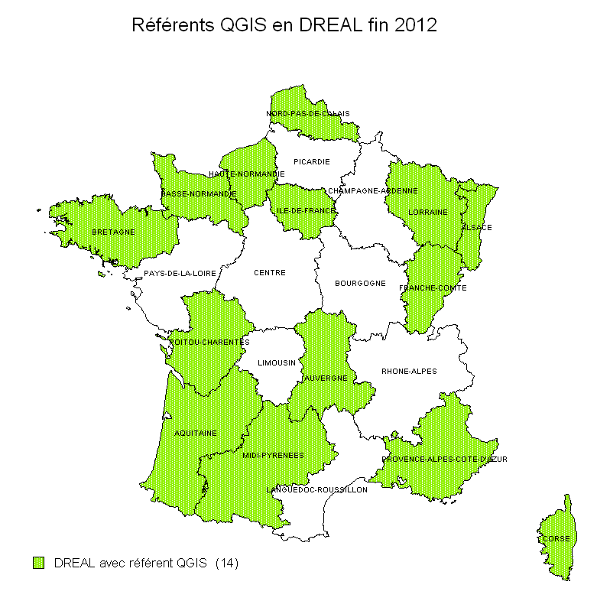

Slide 7
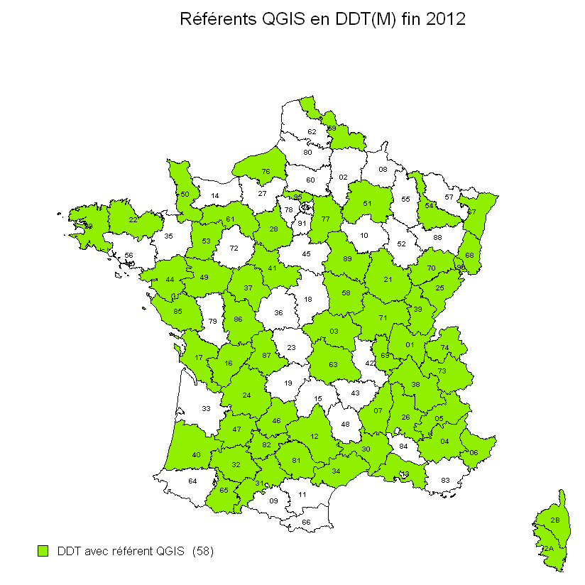

Slide 8
Etat des lieux
Le déploiement progresse malgré quelques situations attentistes
Peu de rejets sur le fond, mais contrainte à surmonter : investissement humain
Une communauté interne active : plus de 350 abonnés à la liste de diffusion
Moteurs principaux de l'intérêt pour QGIS :
  - Solution « gratuite » pour ceux qui ne disposaient de rien
  - Adaptation aux contraintes budgétaires
  - Utilisations avancées + développement d'applications métiers
  Un constat fréquent :
Le périmètre fonctionnel initial est souvent dépassé (ex : saisie d'objets métiers, MNT, jointures, requêtes spatiales, import CSV)

Slide 9
Etat des lieux
Volonté de développer la coopération avec la communauté QGIS :
- p.m. : accueil de la journée OSGéo Fr 26 octobre 2011
- Participation à FROG 2013
  - Mise à disposition de documents, de supports pédagogiques et de plugins sous
  licences libres
  - Financement en 2013 de développements correctifs : driver Mitab
Des demandes de formation pour des utilisations avancées de QGIS
→ FOAD QGIS perfectionnement

Slide 10
La FOAD QGIS Perfectionnement
Un tronc commun constitué des modules :
- Présentation de la formation
- Configuration avancée
- Analyses thématiques
- Analyses spatiales
- SQL - BDD (Spatialite, PostGis, ODBC)
- Données attributaires (saisie, actions)
- Numérisation
- Extensions
- Traitement des données raster
- Découverte du logiciel Grass
Des TD thématiques métiers
- Optionnels (au choix des apprenants)
- Produits par les spécialistes du réseau
géomatique et les services
- Réalisés sur la base d'un modèle
(Fabien Guerreiro EDUTER)
- Exemples :
Reprojection
Traitement d'images satellitaires
Exploitation données Lidar
- 10 TD en préparation au MAAF
2 à l'ENSG

Slide 11
La formation Python pour QGIS
Concepteur : Christophe Masse
Le programme :
Le langage Python, un peu d’histoire...
Les caractéristiques de langage, la programmation objet
Les types de variables et leur utilisation
Le contrôle du flux des instructions
Les librairies et les outils à disposition
La création d'interfaces graphiques
De Python à QGIS
QGIS, une API riche mais vivante
Les interfaces dédiées à Python sous QGIS
Créer une extension pour QGIS
Manipuler les objets des couches
Aller plus loin avec Python et QGIS
Octobre 2013

Slide 12
Projets 2013
Elargissement du périmètre fonctionnel
Déjà amorcé dans les formations référent et utilisateur
Proposition d'élargissement du périmètre à la CCIG du 28 novembre 2012
Analyses thématiques complexes Etiquetage complexe Requêtes spatiales Connexion SGBDR, PostGis Création de points à partir d'un fichier CSV, TXT Géocodage d'un fichier géolocalisable Import de données géographiques autres formats (GPS) Jointure fichiers externes Jointure dynamique entre couches Traitements MNT, Raster Traitements géométriques complexes Modification attributaire Saisie, modification, suppression d'objets dans une nouvelle couche Saisie, modification, suppression d'objets dans une couche existante Gestion des attributs lors du découpage d'objets (désagrégation) Création de tampons avec les objets d'une couche Sauvegarde d'une couche dans un format IG
En italique : fonctions figurant dans la FOAD QGIS utilisateur

Slide 13
A partir de 2014 : migration MapInfo® vers QGIS
Engagement d' un déploiement plus massif de QGIS dans les services et à terme remplacement de MapInfo
Circulaire du Premier Ministre en date du 19 septembre 2012 sur les orientations pour l'usage des logiciels libres dans l’administration :
« Désormais, pour répondre aux besoins métiers, le logiciel libre doit être considéré à égalité avec les autres solutions. »
Intégration de QGIS dans la liste des logiciels libres suivis par le groupe interministériel de promotion du logiciel libre :
MEDDE/METL référent, distribution envisagée comme LibreOffice sur les postes de travail
Migration confortée par des corrections de bugs et des améliorations (commandes externes)
Evolution du dispositif de formation
→ Implication des référents : en présentiel
en FOAD (tuteurs formés à la E-formation)

Slide 14
Correction du driver MiTab
Pb de conversion de type en export
Optimisation des temps de lecture/écriture : non retenu fin 2012 faute de crédits, mais très important pour les services.
Chiffrage de l'écriture directe des TAB...
Après export en MIF/MID

Slide 15
Correction du driver MiTab
Mauvaise description des projections Lambert en export de TAB
Devrait être GRS 80
Inversion lat1, lat2

Slide 16
Correction du driver MiTab
Perte de précisions : analyse
Si utilisation TAB en projection non bornées OK
SI utilisation TAB 'Bornes Europe' : + ou - KO, l'astuce qui indique à, MapInfo que la projection est bornes Europe n'est pas mise en œuvre. Les bounds sont bien associés à la table, mais la projection reconnue est non bornée. Il ne peut être question de faire passer une bidouille MapInfo comme solution dans la communauté.
Idée : faire une proposition pour que MiTAB puisse utiliser une déclaration de CoordSYS utilisateurs (dans gdal-ogr).

Slide 17
Plugin OPENWOR (C . Masse)
Objectif : Ouvrir les documents MapInfo® avec QGIS et les sauvegarder en projets QGIS (reprise des cartes existantes)
Etude de faisabilité 2010
Document de capitalisation janvier 2011 : caractéristiques techniques et organisationnelles de la maquette du plugin OPENWOR
1ère version documentée mai 2012
Dernière version : V1.2 juillet 2012 (évolutions de QGIS 1.8)
Plugin disponible dans le répertoire des plugins QGIS du MEDDE
A venir :
  prise en compte QGIS V 2.0 (en cours)

Slide 18
FIN

